Slide 1

VICERRECTORADO DE INVESTIGACIÓN Y VINCULACIÓN CON LA COLECTIVIDAD
MAESTRÍA EN ENERGÍAS RENOVABLES III PROMOCIÓN
TESIS DE GRADO MAESTRÍA EN ENERGÍAS RENOVABLES
TEMA: “ESTUDIO Y ANÁLISIS DE EFICIENCIA ENERGÉTICA DEL SISTEMA TÉRMICO DEL HOSPITAL IESS – IBARRA”
AUTOR: ING. MERA ROSERO, ZAMIR
DIRECTORA: MSC. ARLA ODIO, SANDRA
OPONENTE: PHD. DELGADO, REINALDO
SANGOLQUÍ, MAYO DE 2015

Slide 2


objetivo General
Elaborar el balance energético y analizar alternativas de eficiencia energética en el sistema térmico del hospital IESS – Ibarra
objetivos Específicos
Determinar cuáles son los sistemas de mayor consumo energético
Determinar los índices de eficiencia energética del sistema térmico
Realizar modelos de comportamiento del sistema térmico
Proponer alternativas de eficiencia energética

Slide 3
1. ANTECEDENTES
2. PRINCIPALES SISTEMAS ENERGÉTICOS DEL HOSPITAL
3. MODELO MATEMÁTICO DEL SISTEMA TÉRMICO
4. LÍNEA BASE DEL SISTEMA TÉRMICO DEL HOSPITAL – AÑO 2013
5. ALTERNATIVAS DE EFICIENCIA ENERGÉTICA
6. ÍNDICES DE EFICIENCIA ENERGÉTICA
7. COSTO DE IMPLEMENTACIÓN
8. CONCLUSIONES

Slide 4
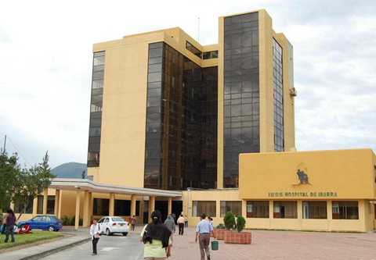
1. ANTECEDENTES
Inaugurado oficialmente el 28 de Septiembre de 1997 (18 años operación)
Fuente: http://www.iess.gob.ec/image/image_gallery?uuid=c77220e3-b524-4a9c-8007-74752fe79aac&groupId=10174&t=1397511793066

Slide 5
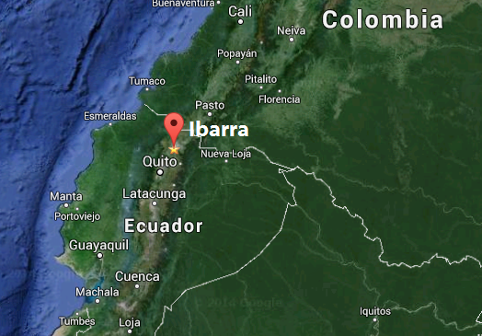
UBICACIÓN
Provincia: Imbabura
Cantón: Ibarra
Ubicación geográfica: Latitud (0.36°), Longitud (-78.13°)
Elevación: 2220 msnm
CARACTERÍSTICAS
Nivel: Segundo Nivel
No. de camas: 193 (165 censables)
Área de construcción: 16713 m2 (7 pisos)
No. de trabajadores: 243
Funcionamiento: 24 horas
CLIMA
Media normal anual: 16.5 °C
Radiación solar global: 5250 Wh/m²-día

Slide 6
Organización funcional
La estructura funcional del Hospital se divide en tres áreas
principales (Pizarro):
El área de Hospitalización y ambulatoria: integra las áreas de Hospitalización y Consulta externa.
El área de Medicina Crítica: compuesta de la Unidad de cuidados intensivos (UCI), Centro Obstétrico (CO), neonatología, quirófanos y Emergencia.
El área de Diagnóstico y tratamiento: integra a Imagenología, Anatomía Patológica, Laboratorio y Farmacia
El área no asistencial: Que integra las aéreas de atención al público, administrativas y de servicios no asistenciales

Slide 7
    2. PRINCIPALES SISTEMAS ENERGÉTICOS DEL HOSPITAL
SISTEMA ENERGÉTICO HOSPITAL
SISTEMA ELÉCTRICO
DIESEL
GLP
SISTEMA TÉRMICO
Grupo electrógeno
Sistema de Vapor
Subsistema de iluminación
Subsistema vacío y de gases medicinales
Equipos de rayos X
Motores eléctricos
Equipos de refrigeración
Calentadores de agua
Equipos médicos
Computadores y electrodomésticos
Otros

Slide 8
Costos energéticos Hospital IESS – Ibarra (2013)
Matriz de consumo de energía. Hospital IESS – Ibarra (2013)
Notes:
La oportunidad de ahorro energético está en el sistema térmico, específicamente en el uso de Diesel con un 71% del uso global de la energía. El enfoque de este trabajo de investigación está en priorizar el ahorro de energía, para luego reducir los costos asociados al consumo de energía.

Slide 9

  3. MODELO MATEMÁTICO
  DEL SISTEMA TÉRMICO
PRIMERA LEY DE LA TERMODINÁMICA
$$E_{entrada}−E_{salida}=∆E_{sistema}$$
$$E_{entrada}−E_{salida}=0$$

Slide 10
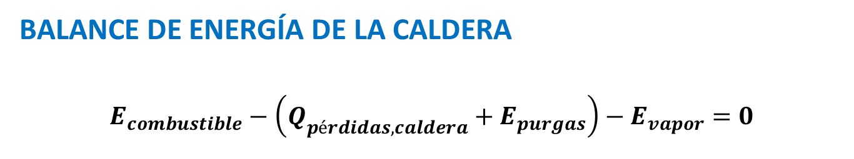
BALANCE DE ENERGÍA DE LA CALDERA
$$E_{combustible}−\left(Q_{pérdidas,caldera}+E_{purgas}\right)−E_{vapor}=0$$

Slide 11
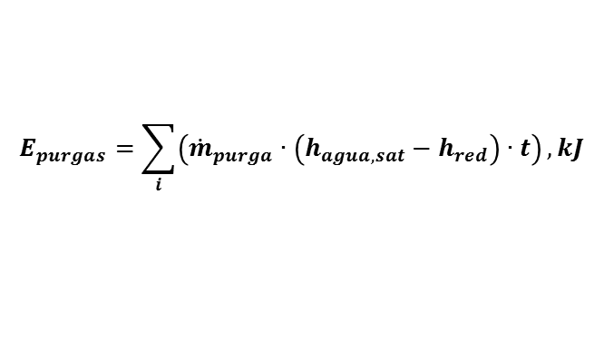


BALANCE DE ENERGÍA DE LA CALDERA
$$E_{combustible}−\left(Q_{pérdidas,caldera}+E_{purgas}\right)−E_{vapor}=0$$
$$ASME PTC 4−2008$$
$$E_{combustible}=V_{d}∙ρ_{d}∙PCS, kJ$$
$$E_{purgas}=\sum_{i}{\left({\dot{m}}_{purga}∙\left(h_{agua,sat}−h_{red}\right)∙t\right)}, kJ$$

Slide 12

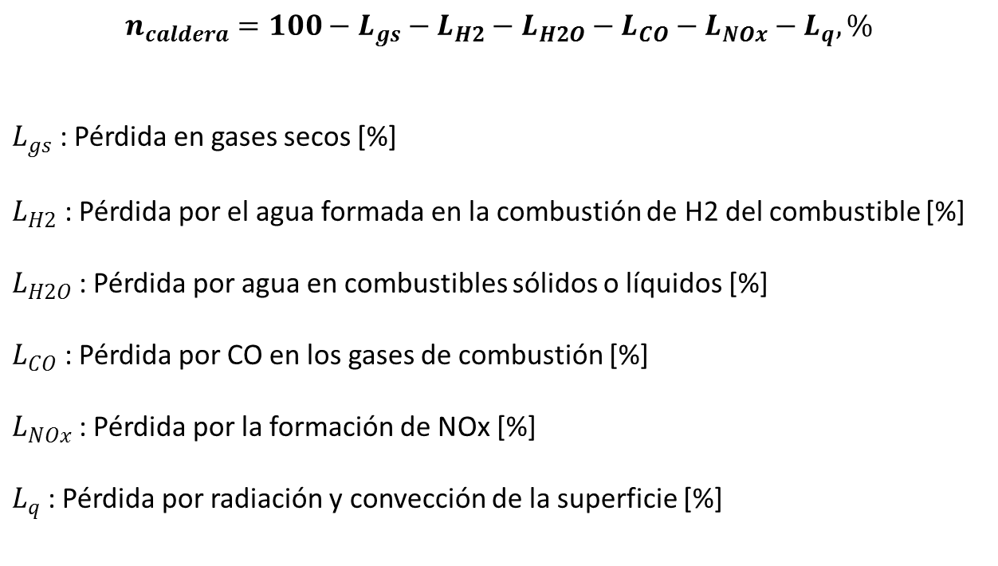
Pérdidas en la caldera
$$ASME PTC 4−2008$$
Performance Test Codes - Fired Steam Generators
$$n_{caldera}=100−L_{gs}−L_{H2}−L_{H2O}−L_{CO}−L_{NOx}−L_{q}, \%$$
$L_{gs}$ : Pérdida en gases secos [%]
$L_{H2}$ : Pérdida por el agua formada en la combustión de H2 del combustible [%]
$L_{H2O}$ : Pérdida por agua en combustibles sólidos o líquidos [%]
$L_{CO}$ : Pérdida por CO en los gases de combustión [%]
$L_{NOx}$ : Pérdida por la formación de NOx [%]
$L_{q}$ : Pérdida por radiación y convección de la superficie [%]

Slide 13
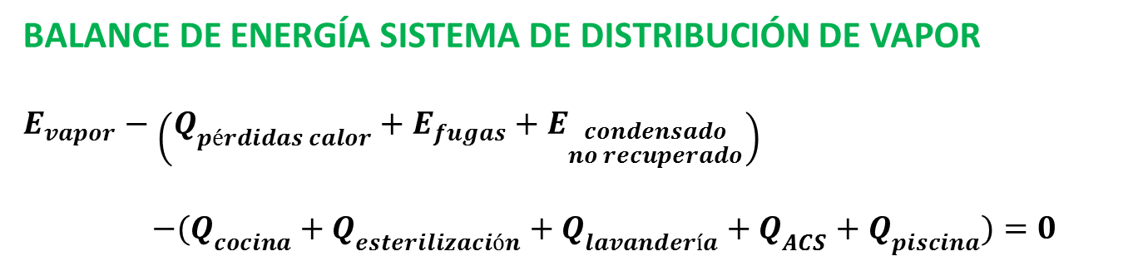
BALANCE DE ENERGÍA SISTEMA DE DISTRIBUCIÓN DE VAPOR
$$E_{vapor}−\left(Q_{pérdidas calor}+E_{fugas}+E_{\begin{aligned}condensado \\ no recuperado\end{aligned}}\right)$$
$$−(Q_{cocina}+Q_{esterilización}+Q_{lavandería}+Q_{ACS}+Q_{piscina})=0$$

Slide 14
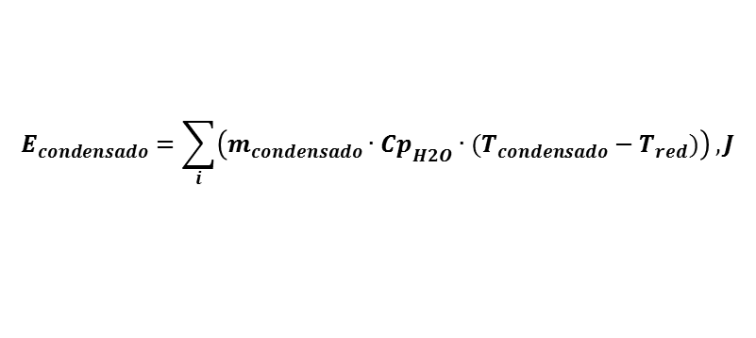
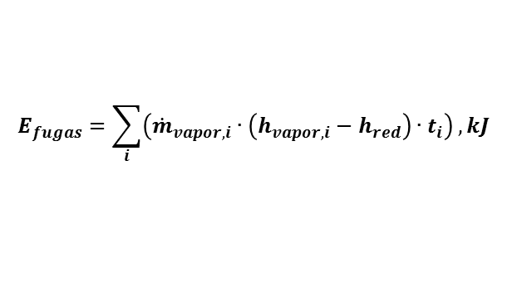
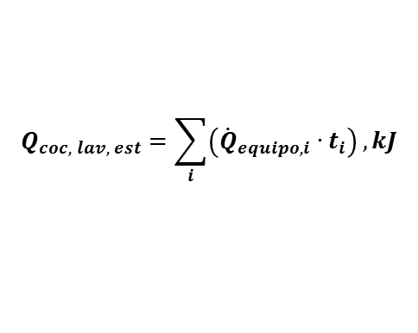

BALANCE DE ENERGÍA SISTEMA DE DISTRIBUCIÓN DE VAPOR
$$E_{vapor}−\left(Q_{pérdidas calor}+E_{fugas}+E_{\begin{aligned}condensado \\ no recuperado\end{aligned}}\right)$$
$$−(Q_{cocina}+Q_{esterilización}+Q_{lavandería}+Q_{ACS}+Q_{piscina})=0$$
$$Q_{coc, lav, est}=\sum_{i}{\left({\dot{Q}}_{equipo, i}∙t_{i}\right)}, kJ$$
$$Q_{ACS}=Q_{int,ACS}+Q_{tub,ACS}$$
$$Q_{piscina}=Q_{int,piscina}+L_{piscina}+E_{pmd}+E_{renov}$$
$$E_{fugas}=\sum_{i}{\left({\dot{m}}_{vapor,i}∙\left(h_{vapor,i}−h_{red}\right)∙t_{i}\right)}, kJ$$
$$E_{condensado}=\sum_{i}{\left(m_{condensado}∙{Cp}_{H2O}∙(T_{condensado}−T_{red})\right)}, J$$

Slide 15
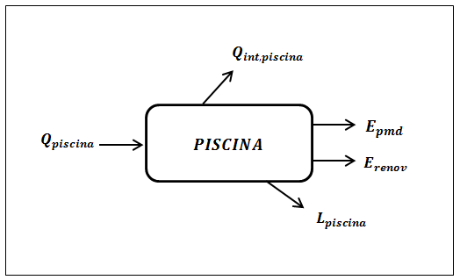
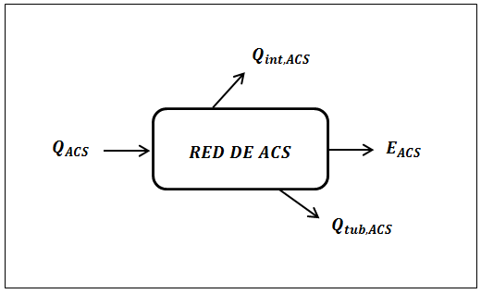
Piscina
$$E_{pmd}=V∙ρ∙Cp∙\left(T_{H2O,max}−T_{H2O,ini}\right)∙n , J$$
$$E_{renov}=V∙ρ∙Cp∙\left(T_{H2O,ini}−T_{red}\right)∙n_{r} , J$$
$$L_{piscina}=Q_{evap}+Q_{conv}+Q_{rad}+Q_{pared}, kJ$$
ACS
$$E_{ACS}=ρ∙V_{ACS}∙{Cp}_{H2O}∙\left(T_{ACS}−T_{red}\right), J$$

Slide 16




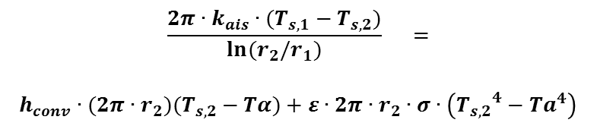







Pérdidas de calor en cilindros horizontales
T∞
$${\dot{Q}}_{conv}=h_{conv}∙A_{s}∙(Ts−Tα), W$$
$${\dot{Q}}_{rad}=ε∙A_{s}∙σ∙\left({Ts}^{4}−{Ta}^{4}\right), W$$
Ts
Temperatura exterior desconocida
$$T_{s,1}$$
$$Aislante$$
$$T_{s,2}$$
$$\frac{2π∙k_{ais}∙(T_{s,1}−T_{s,2})}{ln(r_{2}/r_{1})} =$$
$$h_{conv}∙(2π∙r_{2})(T_{s,2}−Tα)+ε∙2π∙r_{2}∙σ∙\left({T_{s,2}}^{4}−{Ta}^{4}\right)$$
$$r_{1}$$
$$Tubería$$
$$r_{2}$$
$${\dot{Q}}_{cond}$$
$${\dot{Q}}_{conv}$$
$${\dot{Q}}_{rad}$$

Slide 17
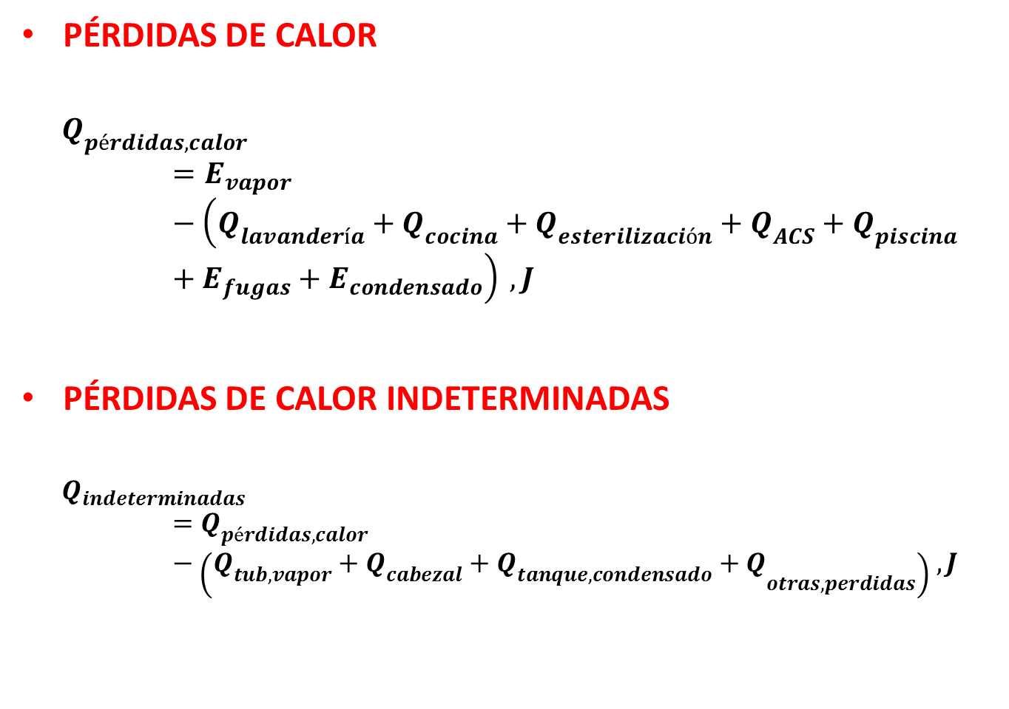
PÉRDIDAS DE CALOR
$$Q_{pérdidas,calor}=E_{vapor}−\left(Q_{lavandería}+Q_{cocina}+Q_{esterilización}+Q_{ACS}+Q_{piscina}+E_{fugas}+E_{condensado}\right) , J$$
PÉRDIDAS DE CALOR INDETERMINADAS
$$Q_{indeterminadas}=Q_{pérdidas,calor} −\left(Q_{tub,vapor}+{Q_{cabezal}+Q_{tanque,condensado}+Q}_{otras,perdidas}\right) , J$$

Slide 18
4. LÍNEA BASE DEL SISTEMA TÉRMICO DEL HOSPITAL – AÑO 2013
La caldera funciona de lunes a viernes de 7am a 7pm (12 horas/día), fines de semana de 7am a 1pm (5 horas/día).
La presión de funcionamiento del caldero está controlada entre 5 y 6 barg
Por el intercambiador de ACS circula agua caliente con el uso de una bomba centrífuga que funciona las 24 horas del día
La temperatura del ACS es controlada en la ERP. El promedio es de 57 ºC para la línea que sale del intercambiador hacia el hospital y de 52,8 ºC para la línea de retorno. La temperatura máxima es de 75 ºC y la mínima que se da al arranque del caldero es de 35 ºC.
La piscina funciona de lunes a viernes de 11h00 a las 17h00
La tubería de vapor hacia la piscina no tiene línea de retorno de condensado y no forma parte del sistema instalado originalmente

Slide 19
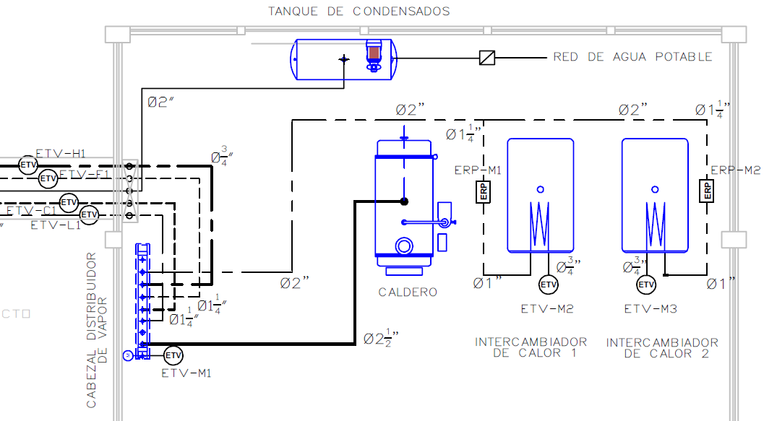
SISTEMA DE DISTRIBUCIÓN DE VAPOR

Slide 20
BALANCE DE ENERGÍA DE LA CALDERA

Slide 21
BALANCE DE ENERGÍA DEL SISTEMA TÉRMICO DEL HOSPITAL

Slide 22
BALANCE DE ENERGÍA DE ACS

Slide 23
BALANCE DE ENERGÍA
DE PÉRDIDAS EN EL SISTEMA DE DISTRIBUCIÓN DE VAPOR

Slide 24
BALANCE DE ENERGÍA
DE LA PISCINA

Slide 25
Alternativa 1: Funcionamiento óptimo del sistema térmico del Hospital
• Cambio o reparación de componentes críticos que se hallen en mal funcionamiento debido al desgaste o falla.
• Calibración o regulación de equipos.
• Implementación de nuevos componentes que no tengan un costo elevado, o que se dispongan en la bodega de mantenimiento. A menos que por normativa un equipo se encuentre incumpliendo lo indicado.
• Cambios en la operación/comportamiento del sistema
Alternativa 2: Plan de eficiencia con cambios significativos en el sistema térmico
• Alternativa 1
• Sustitución/implementación de equipos que se consideren necesarios para una reducción importante del consumo de energía
5. ALTERNATIVAS DE
EFICIENCIA ENERGÉTICA

Slide 26
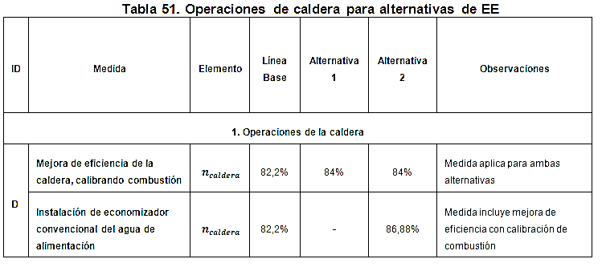
ASME EA3-2009
Energy Assessment for Steam Systems:
1. Operaciones de la caldera
2. Pérdidas en el sistema distribución
3. Uso final
4. Recolección y retorno del condensado

Slide 27
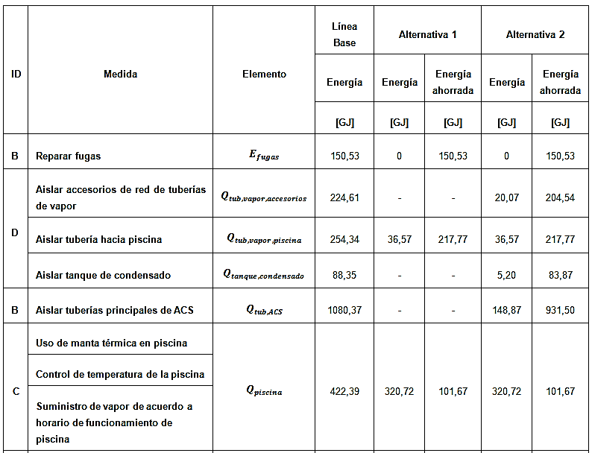
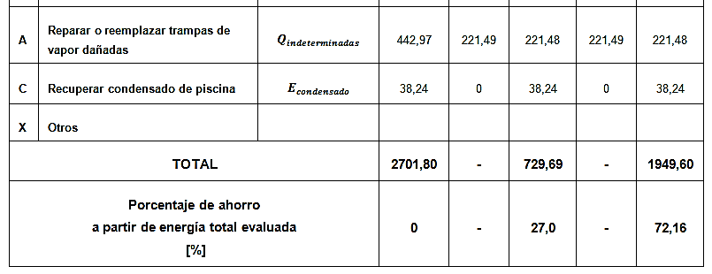

Slide 28
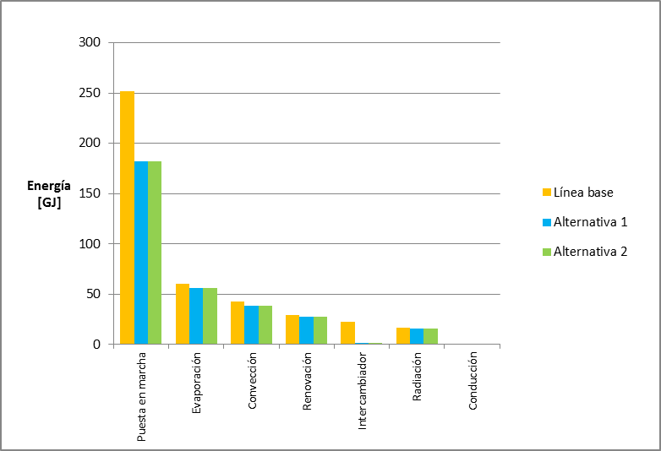
ENERGÍA CONSUMIDA EN PISCINA

Slide 29
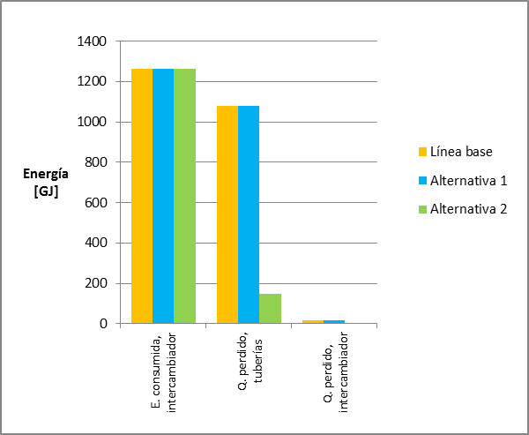
ENERGÍA CONSUMIDA EN EL SISTEMA DE ACS

Slide 30
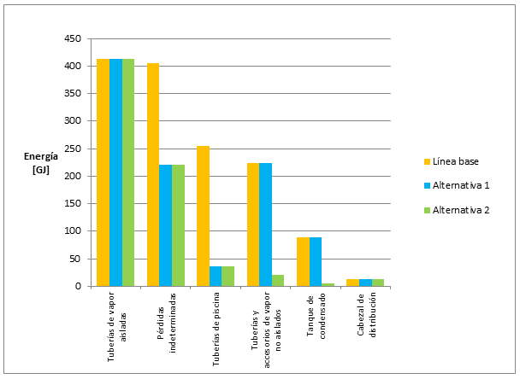
ENERGÍA CONSUMIDA EN EL SISTEMA
DE DISTRIBUCIÓN DE VAPOR

Slide 31
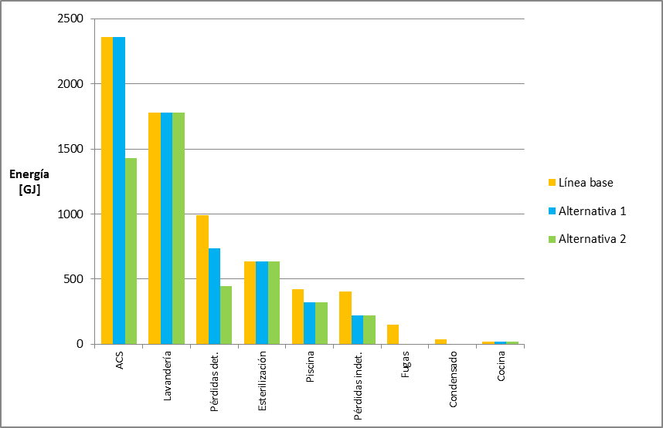
ENERGÍA CONSUMIDA POR EL
SISTEMA TÉRMICO DEL HOSPITAL

Slide 32
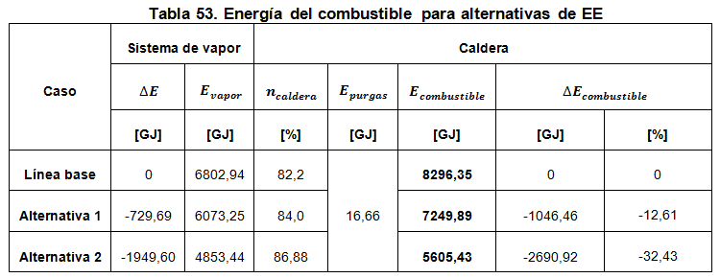
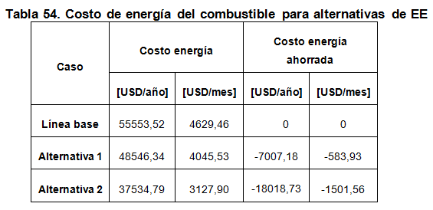

$$E_{combustible}=\frac{E_{purgas}+E_{vapor}}{n_{caldera}}∙100, GJ$$

Slide 33
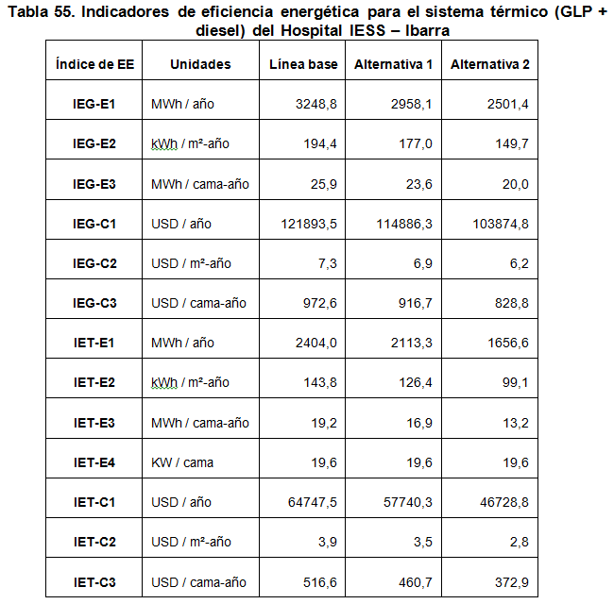
6. ÍNDICES DE EFICIENCIA ENERGÉTICA

Slide 34
¹ Entre 100 y 200 camas (Vera, 2008)

Slide 35
¹ Área de construcción entre 10000 m² y 20000 m² (Vera, 2008)
² Año de edificación 1980-1990 (Vera, 2008)

Slide 36
¹ Entre 100 y 200 camas (Vera, 2008)

Slide 37
7. COSTO DE IMPLEMENTACIÓN

Slide 38
1. En la línea base (año 2013) del Hospital IESS-Ibarra, el sistema térmico para la producción de vapor, tuvo un consumo de Diesel de 8296,35GJ, que representa el 71% de la matriz energética del Hospital. En términos monetarios, los 55553 USD son el 46% de los costos de energía. Con la implementación de medidas de EE, la Alternativa 1 teoriza un consumo de 7249,89 GJ y la Alternativa 2 de 5605,43 GJ, con una reducción del consumo energético del 12,61% y 32,43% respectivamente.
2. A partir de un análisis de gases de combustión y aplicando la norma ASME PTC4-2008, se calculó la eficiencia actual de La caldera en 82,2%. En la Alternativa 1, la eficiencia se mejora al 84% con la calibración de la combustión y en la Alternativa 2 adicionalmente se plantea implementación de un economizador convencional de agua caliente, se alcanza una eficiencia del 86,7%. Esto se traduce en reducciones notables del consumo de energía evaluadas en combinación con otras medidas de ahorro.
7. CONCLUSIONES

Slide 39
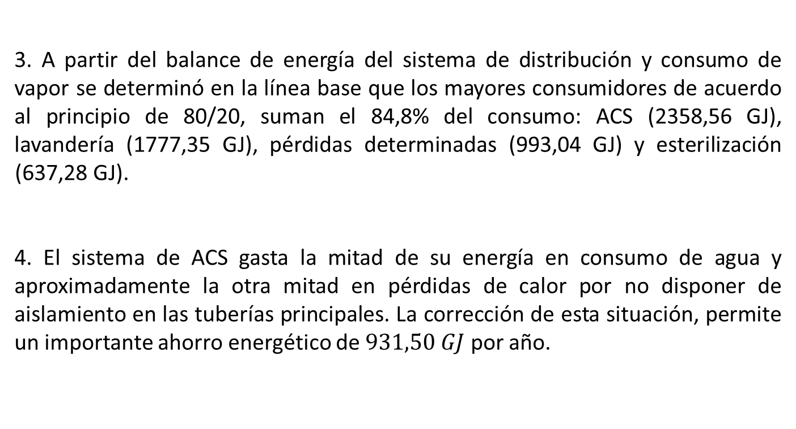
3. A partir del balance de energía del sistema de distribución y consumo de vapor se determinó en la línea base que los mayores consumidores de acuerdo al principio de 80/20, suman el 84,8% del consumo: ACS (2358,56 GJ), lavandería (1777,35 GJ), pérdidas determinadas (993,04 GJ) y esterilización (637,28 GJ).
4. El sistema de ACS gasta la mitad de su energía en consumo de agua y aproximadamente la otra mitad en pérdidas de calor por no disponer de aislamiento en las tuberías principales. La corrección de esta situación, permite un importante ahorro energético de $931,50 GJ$ por año.

Slide 40
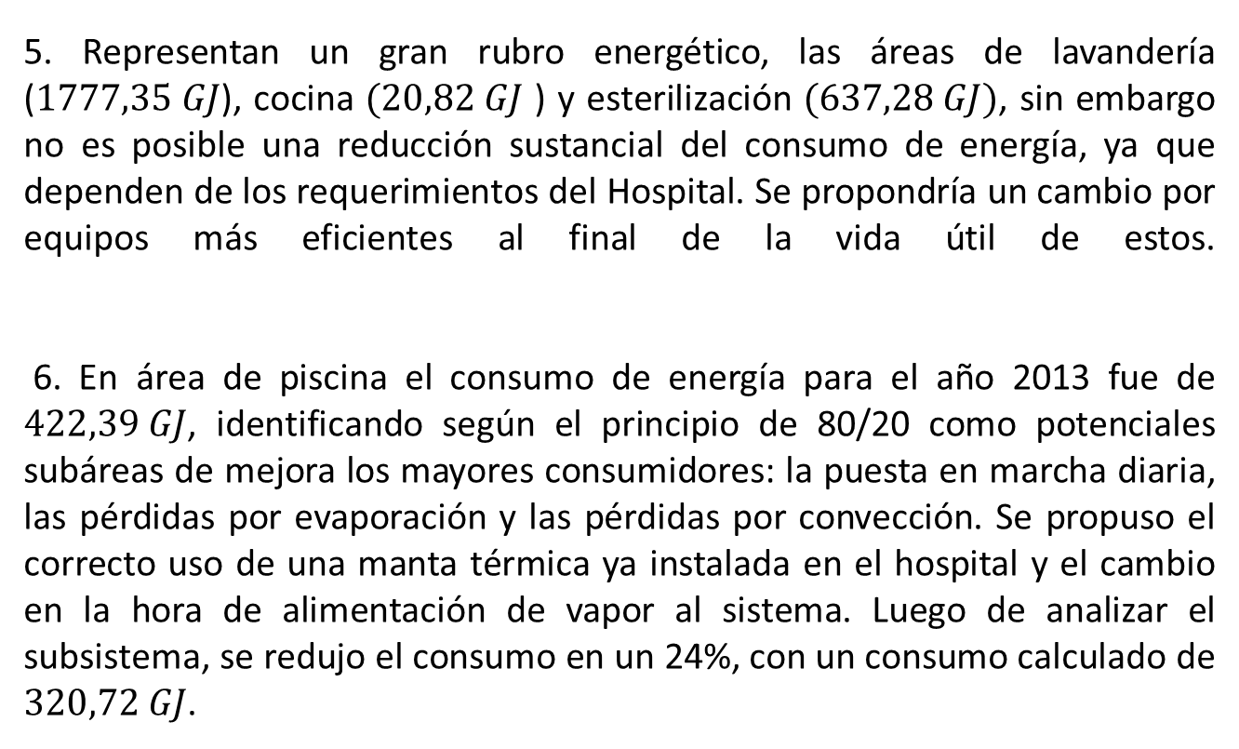
5. Representan un gran rubro energético, las áreas de lavandería ($1777,35 GJ$), cocina $(20,82 GJ$ ) y esterilización $(637,28 GJ)$, sin embargo no es posible una reducción sustancial del consumo de energía, ya que dependen de los requerimientos del Hospital. Se propondría un cambio por equipos más eficientes al final de la vida útil de estos.
6. En área de piscina el consumo de energía para el año 2013 fue de $422,39 GJ$, identificando según el principio de 80/20 como potenciales subáreas de mejora los mayores consumidores: la puesta en marcha diaria, las pérdidas por evaporación y las pérdidas por convección. Se propuso el correcto uso de una manta térmica ya instalada en el hospital y el cambio en la hora de alimentación de vapor al sistema. Luego de analizar el subsistema, se redujo el consumo en un 24%, con un consumo calculado de $320,72 GJ$.

Slide 41
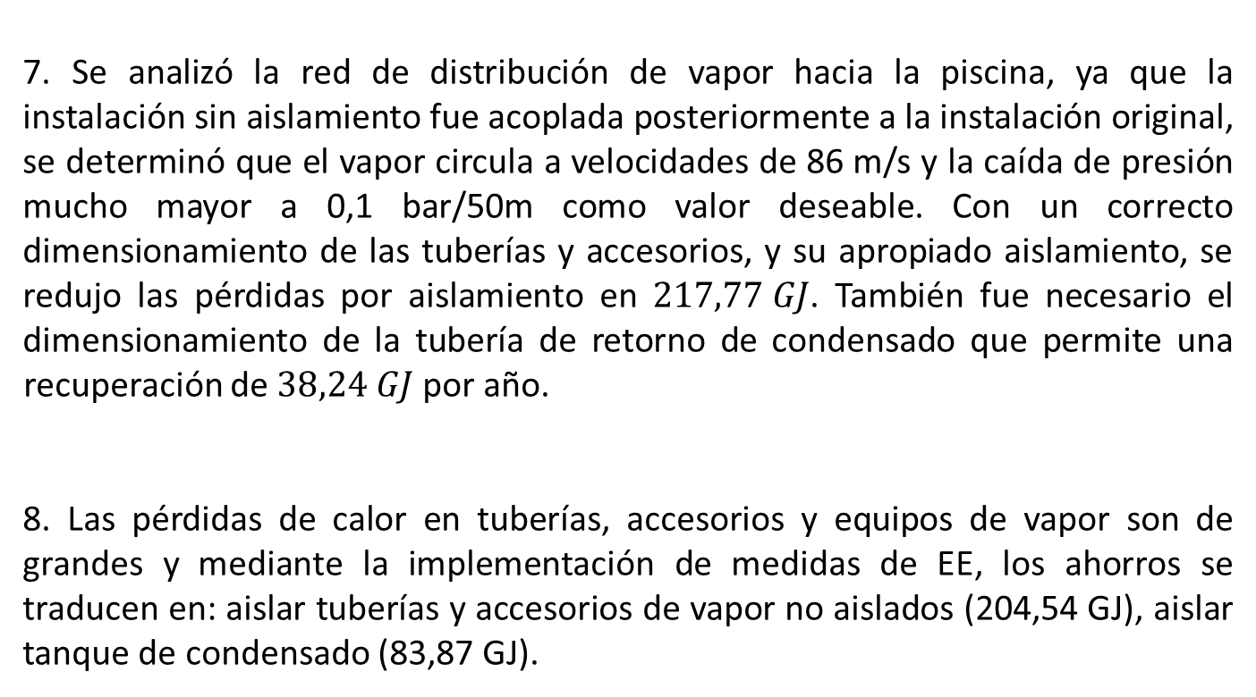
7. Se analizó la red de distribución de vapor hacia la piscina, ya que la instalación sin aislamiento fue acoplada posteriormente a la instalación original, se determinó que el vapor circula a velocidades de 86 m/s y la caída de presión mucho mayor a 0,1 bar/50m como valor deseable. Con un correcto dimensionamiento de las tuberías y accesorios, y su apropiado aislamiento, se redujo las pérdidas por aislamiento en $217,77 GJ$. También fue necesario el dimensionamiento de la tubería de retorno de condensado que permite una recuperación de $38,24 GJ$ por año.
8. Las pérdidas de calor en tuberías, accesorios y equipos de vapor son de grandes y mediante la implementación de medidas de EE, los ahorros se traducen en: aislar tuberías y accesorios de vapor no aislados (204,54 GJ), aislar tanque de condensado (83,87 GJ).

Slide 42
9. Se puede ver que el consumo de energía en el Hospital IESS-Ibarra es reducido en comparación a otros países de los que se dispone datos, esto se debe al clima, que hace innecesario un sistema de calefacción o acondicionamiento de aire. El indicador IET-E1 (MWh / año) pasó de 2404,0 (línea base) a 2113,3 con la implementación de las Alternativa 1, estos valores se hallan sobre los hallados en Chile (1860) para Hospitales públicos entre 100 y 200 camas. Se redujo el indicador a 1656,6 con la Alternativa 2, esta medida da una mejora sustancial.
10. El indicador IET-E2 (kWh / m²-año) muestra valores de consumo beneficiosos, al hallarse por debajo de los estudios analizados y la reducción es de alrededor del 50% a partir de la línea base con la implementación de la Alternativa 2.

Slide 43
11. El indicador IET-E3 (MWh / cama-año), se halla en un valor mucho menor comparado a países desarrollados, y en la línea base indica un consumo mayor a Chile como referencia local. Con la implementación de la Alternativa 2, este índice es equivalente al indicador chileno.
12. Los planes de EE tienen un costo aproximado para la Alternativa 1 de 19800 USD, con un periodo de recuperación de 4 años. Y para la Alternativa 2 el costo asciende a 58500 USD aproximadamente, el periodo de recuperación es de 4 años también debido a la reducción sustancial del consumo de energía. La alternativa 2 representa un claro beneficio con un periodo de recuperación similar a la Alternativa 1, pero con la ventaja de lograr un mayor flujo neto positivo a partir del cuarto año. Esto con la ventaja de disminuir la cantidad de emisiones hacia el ambiente y una mejora de los índices de desempeño energético del hospital.

